Slide 1
Блокування податкових накладних: наслідки для бізнесу
Василь Андрусяк
Керівник практики податкового права
Адвокатського об’єднання «Моріс Ґруп»
м. Київ, 23 червня 2020 року

Slide 2
Історія боротьби з правопорушеннями в сфері ПДВ
Рік | Подія | Очікуваний результат
2015 | Запровадження СЕА ПДВ | Ліквідація податкових ям
2016 | Ліквідація податкових преференцій с/г виробникам | Ліквідація фіктивних с/г виробників
2017 | Запровадження СМКОР (автоматичний режим) | Ліквідація зустрічного транзиту / пересорту
2018 | Запровадження СМКОР 2.0 (напівавтоматичний режим) | Покращення роботи СМКОР
2019 | Рішення ВС щодо критеріїв блокування та виключення з реєстру ризикових | Роз’яснено сферу повноважень
2020 | Постанова КМУ 1165 | Вперше в історії України схеми з ПДВ припинено

Slide 3
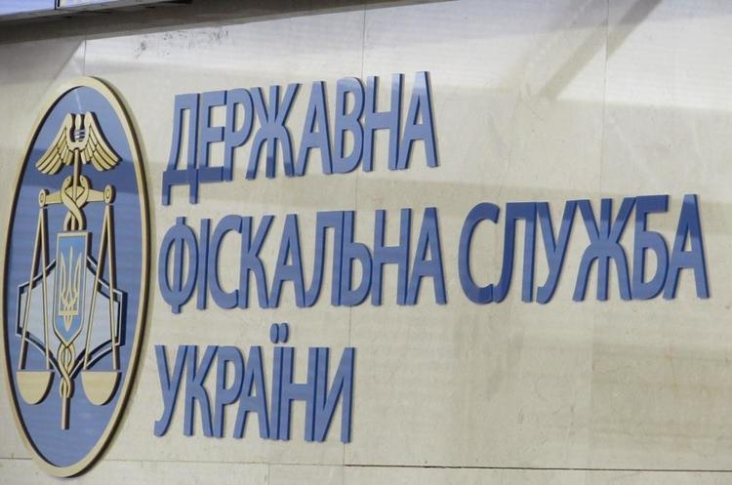
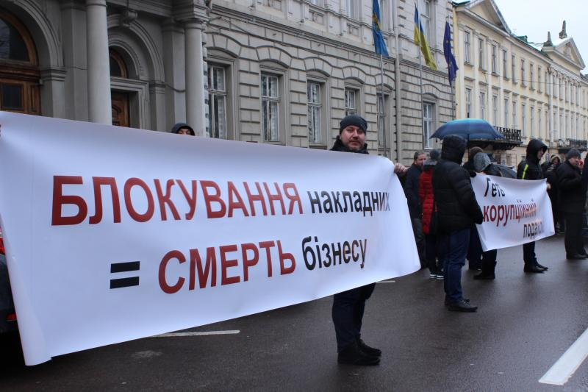
Дискурс щодо СМКОР
Дата запуску СМКОР – день смерті українського бізнесу!
Відкату назад – не буде!
СМКОР ефективно протидіє шахрайству з ПДВ

Slide 4
Зміщення акцентів
Етап І. Оскарження рішень про відмову в реєстрації податкових накладних до суду.
Етап ІІ. Оскарження рішень про відмову в реєстрації податкових накладних в адміністративному порядку (часто із залученням Ради бізнес омбудсмена).
Етап ІІІ. Оскарження рішень про включення платника до реєстру ризикових.

Slide 5
Що можна змінити?
Пропозиції
Надання можливості платнику бути присутнім на засідання комісії, яка приймає рішення про включення платника до реєстру ризикових.
Подальша робота в частині обґрунтування рішення про віднесення до реєстру ризикових.
Введення відповідальності за неправомірне / необґрунтоване внесення до реєстру ризикових.
Запровадження скорочених процедур оскарження рішення про внесення до реєстру ризикових.

Slide 6
Василь
Андрусяк
Адвокатське об’єднання MORIS GROUP
Головний офіс в м. Києві
Україна, 01010,
м. Київ, вул. Московська, 8-б
+38 (044) 359-03-05
info@moris.com.ua
Західноукраїнське відділення в м. Івано-Франківськ
Україна, 76000,
м. Івано-Франківськ,
вул. Чорновола, 23
+38 (0342) 77-73-78
info@moris.com.ua
050-223-91-52
v.andrusyak@moris.com.ua

